Slide 1

Модели, ансамбли моделей
Татьяна Гайнцева
МФТИ, ШАД, DLSchool
@atmyre

Slide 2

План
Зоопарк моделей
Наивный байес
Линейные модели
Линейная регрессия
SVM
Логистическая регрессия
Логические алгоритмы классификации
Закономерность и информативность
Решающие списки
Решающие деревья
Композиции алгоритмов
Bootstrap, Bagging
Random Forest
Gradient Boosting

Slide 3
Модели

Slide 4
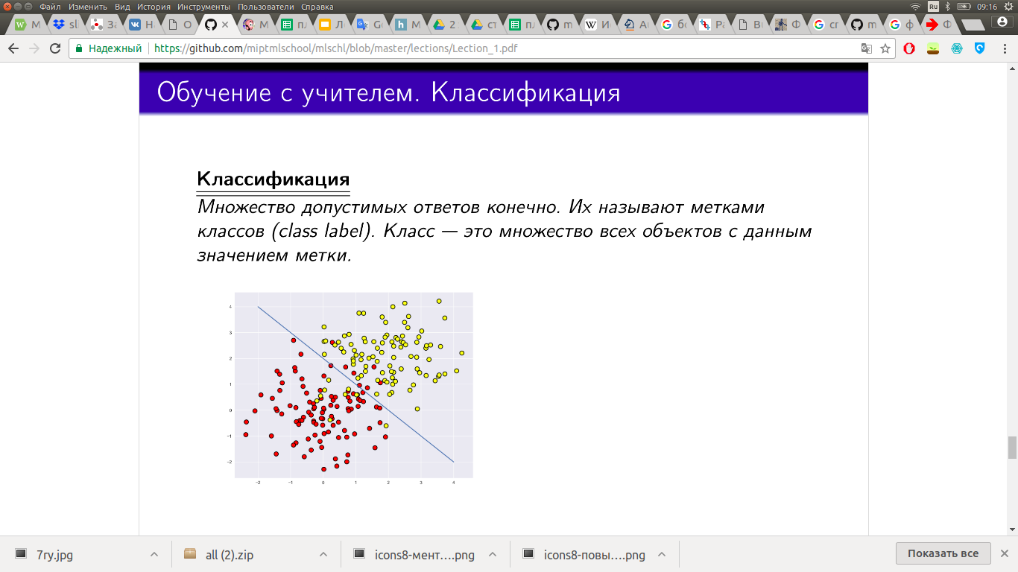
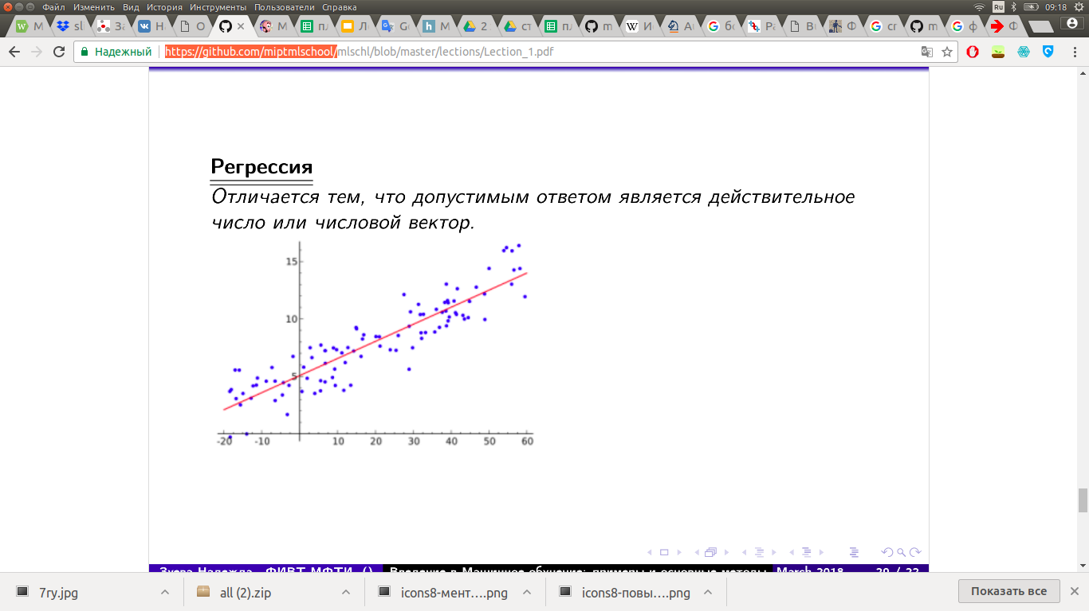
Регрессия VS Классификация
Y = {1,...,N}
Y⊆R

Slide 5
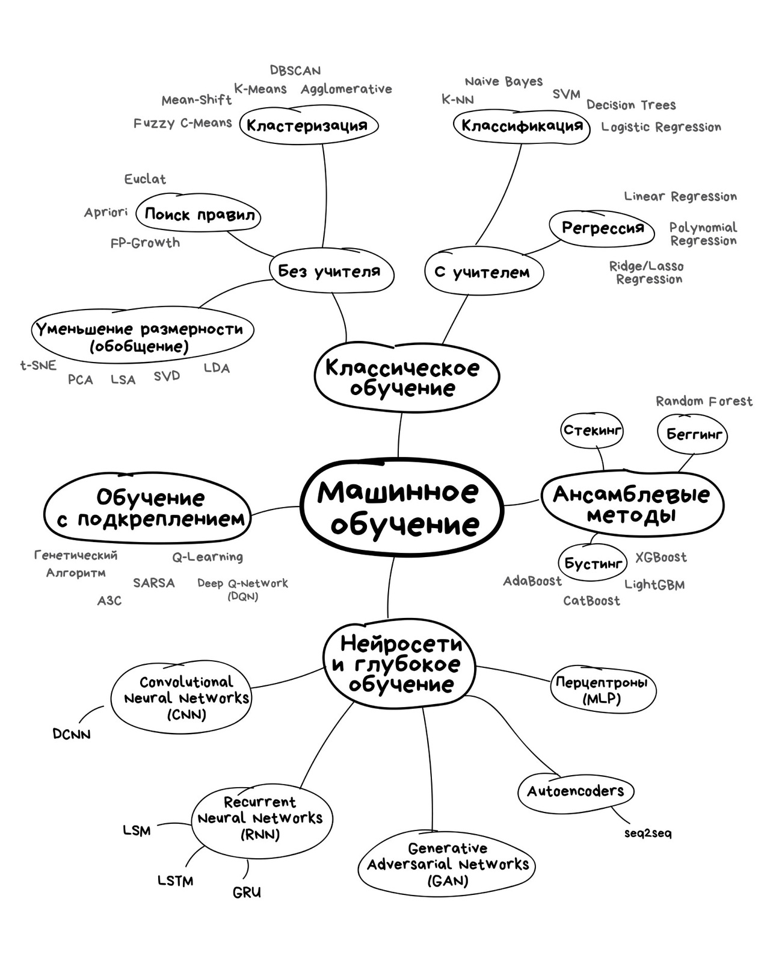

Slide 7

Наивный байесовский классификатор
Spam detection
Сегментация новостных статей по их тематике;
Определение эмоционального окраса блока текста;
Программное обеспечение для распознавания лиц.
метка класса
объект для классификации

Slide 8
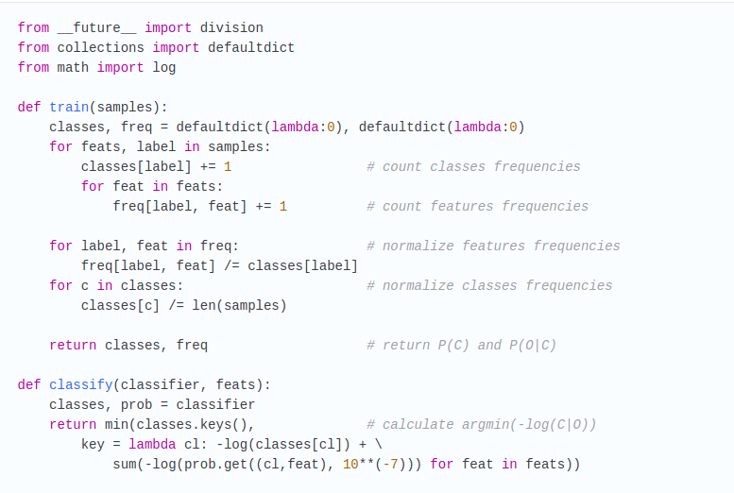
подсчет
параметров
расчет формулы
https://habr.com/post/120194/

Slide 9
Наивный Байес в SKLearn
GaussianNB: implements the Gaussian Naive Bayes algorithm for classification. The likelihood of the features is assumed to be Gaussian
MultinomialNB: implements the naive Bayes algorithm for multinomially distributed data
ComplementNB: implements the complement naive Bayes (CNB) algorithm. CNB is an adaptation of the standard multinomial naive Bayes (MNB) algorithm that is particularly suited for imbalanced data sets.
BernoulliNB: implements the naive Bayes training and classification algorithms for data that is distributed according to multivariate Bernoulli distributions
http://scikit-learn.org/stable/modules/naive_bayes.html

Slide 11
Градиентный спуск

Slide 12
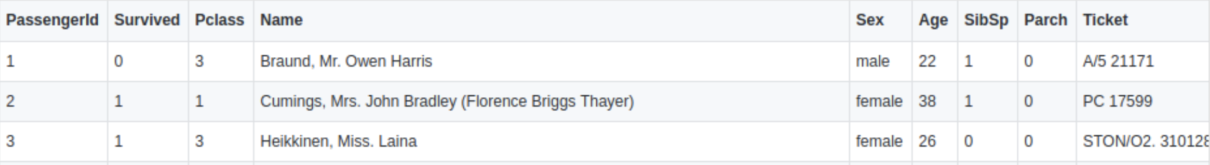
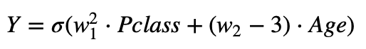
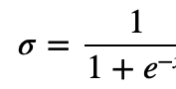
Градиентный спуск
Пусть ваша модель -- некоторая гладкая функция от входных данных с некоторыми параметрами
Например, такая:
Как найти оптимальные параметры w?

Slide 13
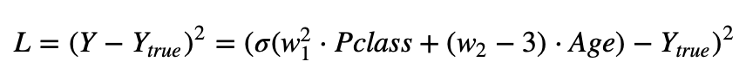
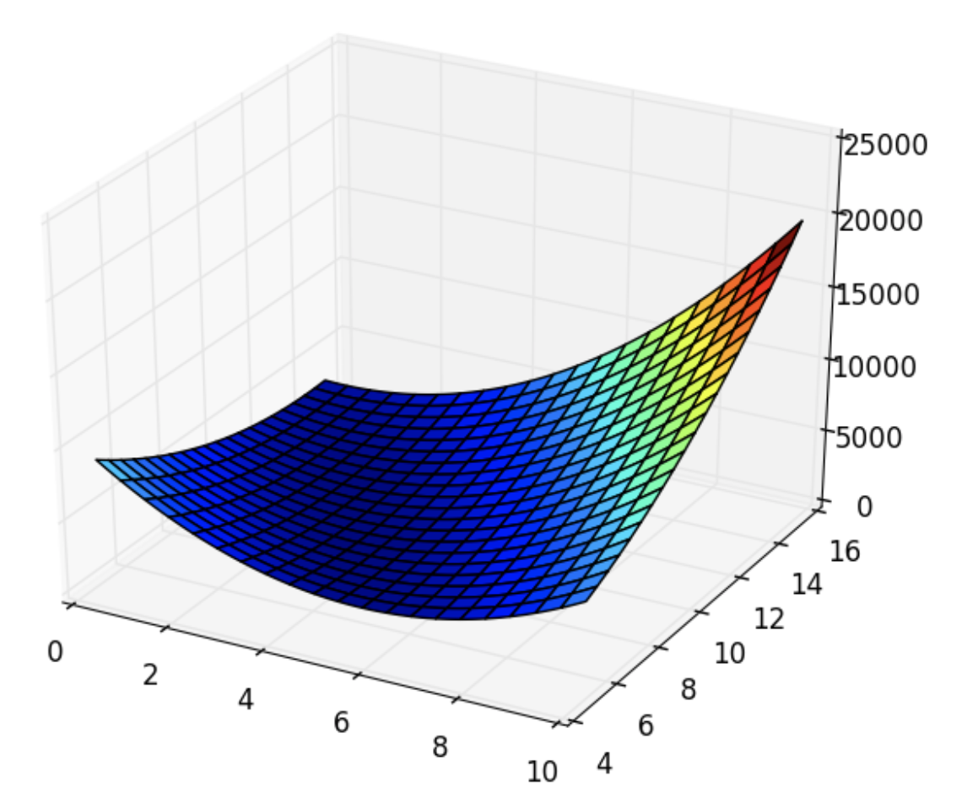
Градиентный спуск
Зададим функцию потерь:
Как найти минимум?

Slide 14
Градиентный спуск
Идея:
Возьмем рандомную точку w = (8, 14)
Поймем, в каком направлении из нее нужно двигаться, чтобы прийти к минимуму функции потерь
Т.е. найдем направление наискорейшего убывания функции потерь

Slide 15
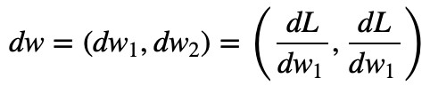
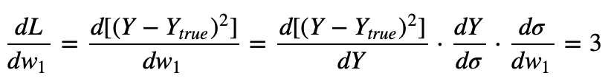
Градиентный спуск
Возьмем рандомную точку w = (8, 14)
Поймем, в каком направлении из нее нужно двигаться, чтобы прийти к минимуму: возьмем градиент функции потерь по w:

Slide 16
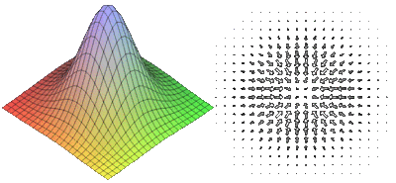
Градиентный спуск
Градиент

Slide 17
Градиентный спуск
Возьмем рандомную точку w = (8, 14)
Поймем, в каком направлении из нее нужно двигаться, чтобы прийти к минимуму: возьмем градиент функции потерь по w: dw = (3, 4)
Обновим вес:
w = w - α·dw
w = (8, 14) - 0.1·(3, 4) = 7.7, 13.6

Slide 18
Градиентный спуск
Теперь мы стоим в новой точке. Повторим процесс из нее, получим еще новую точку.
Повторяем, пока не дойдем до почти минимума или не надоест

Slide 19
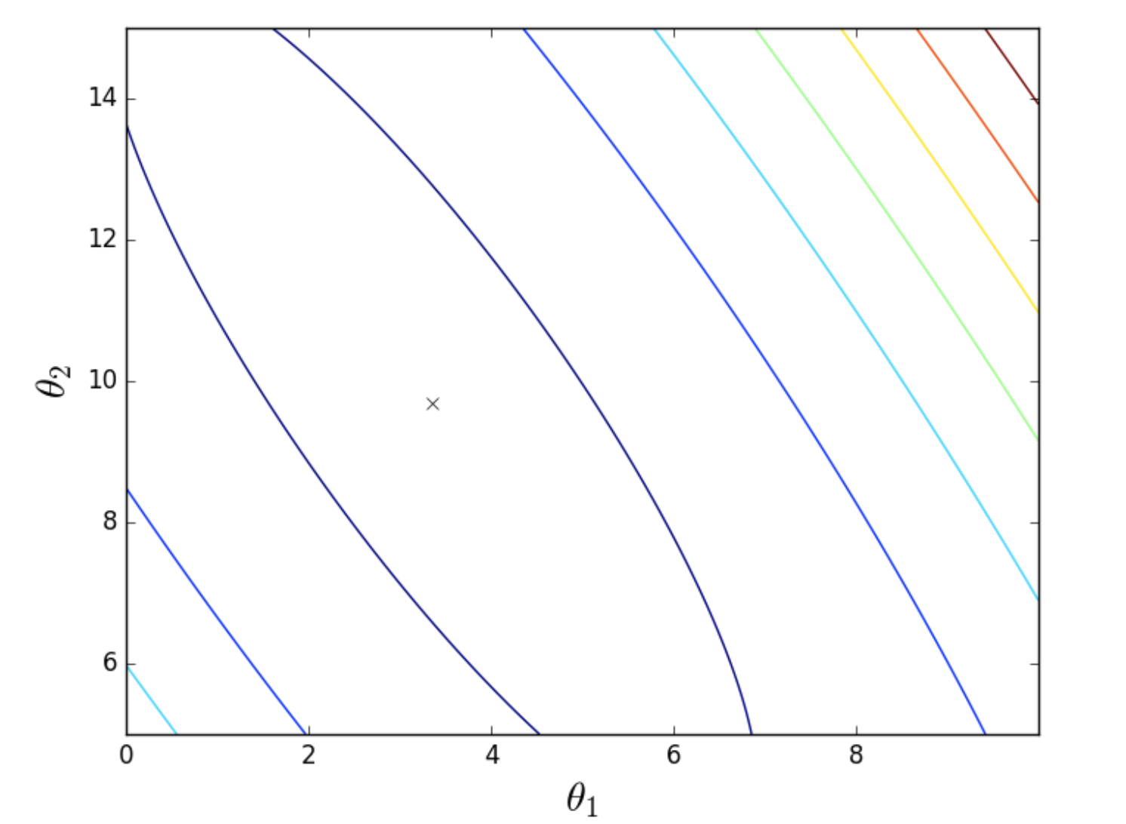
Градиентный спуск
Вид сверху

Slide 20
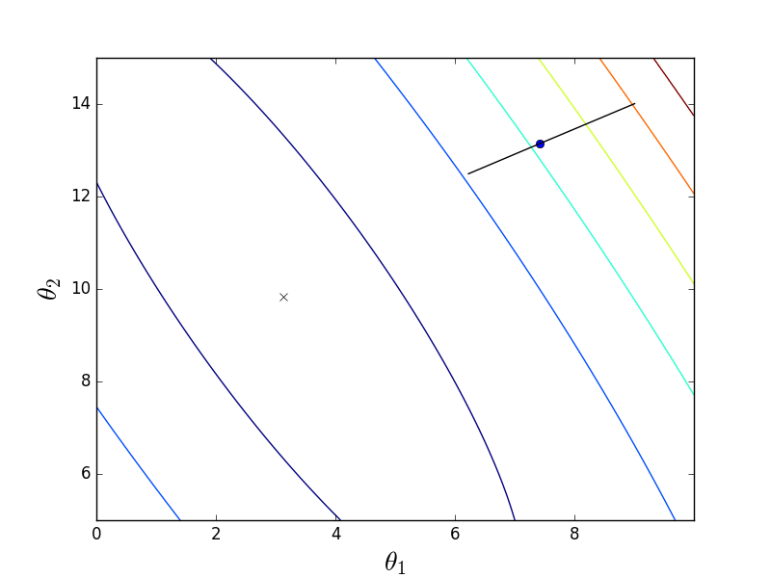
Градиентный спуск

Slide 21
Градиентный спуск
Пусть наша модель -- гладкая функция с параметрами w:
Тогда мы можем найти оптимальные веса, для которых функция потерь на выборке минимальна, с помощью градиентного спуска:
Выбираем рандомное начальное приближение w = (8, 14)
Повторяем, пока не сойдется:
Вычислить градиент dw по выборке
w = w - α·dw

Slide 22
Линейные модели

Slide 23
Линейная регрессия

Slide 25
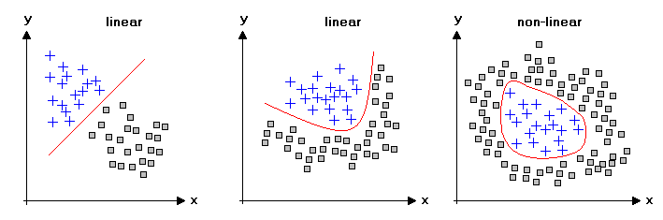
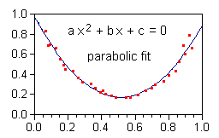
Линейная модель
http://www.statistics4u.com

Slide 26
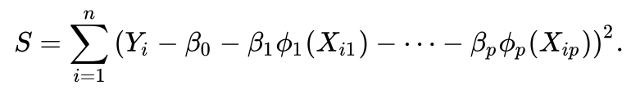
Линейная модель
Максимизация правдоподобия выборки == минимизация следующей функции потрерь:

Slide 27
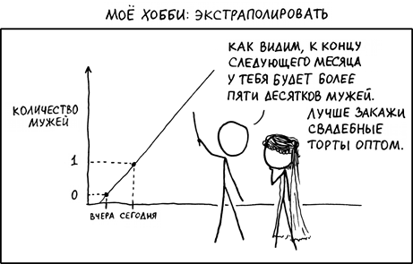
Линейная регрессия
https://habr.com/company/ods/blog/323890/

Slide 28
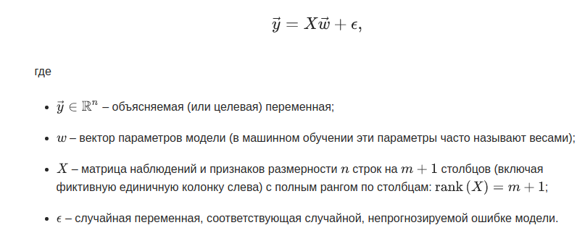
Линейная регрессия
https://habr.com/company/ods/blog/323890/

Slide 29
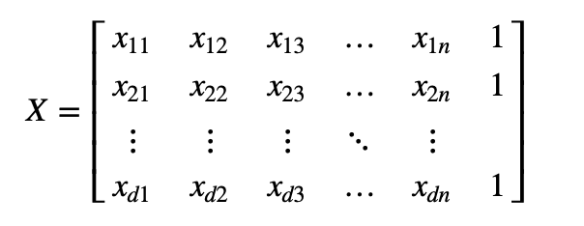
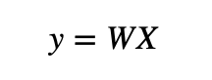
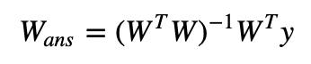
Линейная регрессия
X
1
Постановка задачи:
Решение:
Anyone can see a problem?

Slide 30
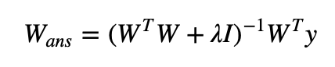
Линейная регрессия
Решение проблемы: Регуляризация
I -- единичная матрица

Slide 31
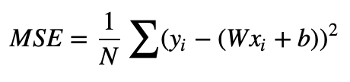
Линейная регрессия
Градиентный спуск:
Постановка задачи:
Инициализация W случайными значениями
Итеративно для всех сэмплов x из X_train:
Вычислить функцию потерь на x
Вычислить производные grad_w по каждому w из W
Обновить веса w = w - lr * grad_w
Полученное W = (w) искомое
Решение:
Функция потерь для линейной регрессии:

Slide 32

Линейная регрессия
При решении задачи регрессии методом градиентного спуска:
Переобучение:
Как бороться?

Slide 33
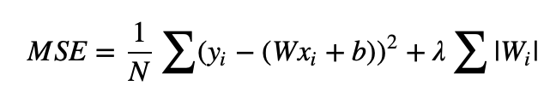
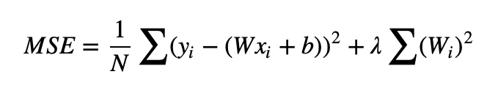
Линейная регрессия
Регуляризация!
L1 (Lasso regression):
L2 (Ridge regression):

Slide 34
Логистическая регрессия

Slide 35
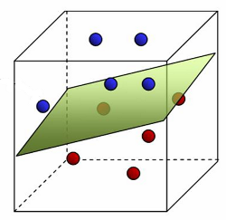
Логистическая регрессия
Постановка задачи:
Классификация на 2 класса: {-1, 1}
Модель: Y = sign (WX)
Для одного примера х можно записать:
y = sign(<w, x>)

Slide 36
Логистическая регрессия
Постановка задачи:
Классификация на 2 класса: {-1, 1}
Модель: Y = sign (WX + b)
Для одного примера х можно записать:
y = sign(<w, x> + b)

Slide 37
Логистическая регрессия
Постановка задачи:
Классификация на 2 класса: {-1, 1}
Модель: Y = sign (WX - b)
Для одного примера х можно записать:
y = sign(<w, x> - b)

Slide 38
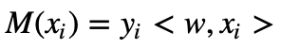
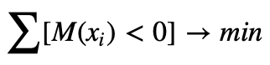
Логистическая регрессия
Как задать функцию потерь?
Хочется оценивать количество ошибок классификатора, т.е. долю неверно угаданных ответов:
Введем понятие margin (отступ) на объекте:
Тогда хочется:
Но эта штука не дифференцируема
<0, если объект классифицирован неверно
>0, если объект классифицирован верно

Slide 39
Логистическая регрессия
Решение: заменим эту функцию ее оценкой сверху:

Slide 40
Логистическая регрессия
Функция потерь:
С помощью градиентного спуска находим такие w, чтобы L -> min

Slide 41
Логистическая регрессия
Ответ: Y = sign (WX)
Но! мы также можем посчитать вероятности:
Вспомним про margin:
<0, если объект классифицирован неверно
>0, если объект классифицирован верно
margin

Slide 43
Логистическая регрессия
Ответ: Y = sign (WX)
Но! мы также можем посчитать вероятности:
Вспомним про margin:
<0, если объект классифицирован неверно
>0, если объект классифицирован верно
Чем больше margin, тем больше вероятность, что объект принадлежит классифицированному классу
margin

Slide 44
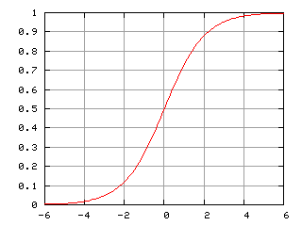
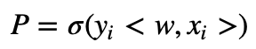
Логистическая регрессия
Ответ: Y = sign (WX)
Margin:
Вероятность принадлежности классу:
margin

Slide 45
Логистическая регрессия
Постановка задачи:
Классификация на 2 класса: {-1, 1}
Модель: Y = sign (WX)
Для одного примера х можно записать:
y = sign(<w, x>)
Вероятность принадлежности классу:

Slide 46
SVM

Slide 47
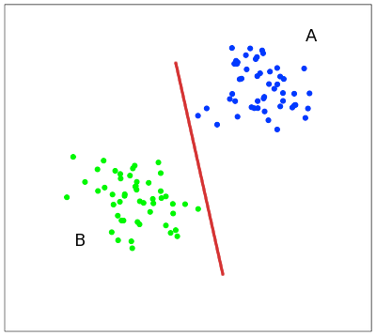
SVM
Постановка задачи:
Классификация на 2 класса: {-1, 1}
Строим линейную поверхность, которая разделяет два класса
y = sign(<w, x> + b)
http://www.machinelearning.ru/wiki/index.php?title=SVM

Slide 48
SVM
Постановка задачи:
Классификация на 2 класса: {-1, 1}
Строим линейную поверхность, которая разделяет два класса
y(<w, x> + b) > 0
http://www.machinelearning.ru/wiki/index.php?title=SVM

Slide 49
SVM
Постановка задачи:
Классификация на 2 класса: {-1, 1}
Строим линейную поверхность, которая разделяет два класса
y(<w, x> + b) > 1
http://www.machinelearning.ru/wiki/index.php?title=SVM

Slide 50
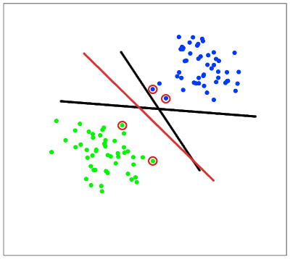
SVM

Slide 51
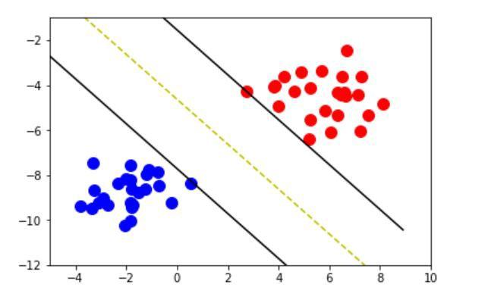
SVM
1/||w||
Разделяющие плоскости:
<w, x> + b 土 1 = 0
1/||w||

Slide 52
SVM
Расстояние между
<w, x> + b + 1 = 0
и
<w, x> + b - 1 = 0
равно
2 / ||w||
1/||w||
1/||w||

Slide 53
SVM
Задача оптимизации:
y(<w, x> + b) > 1
2 / ||w|| ➝ max
y(<w, x> + b) > 1
||w|| ➝ min
1/||w||
1/||w||

Slide 54
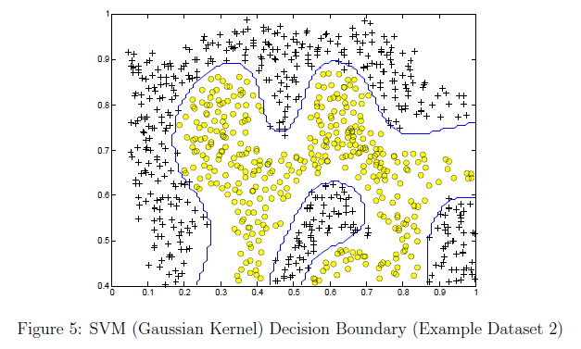
SVM
Ответ: y = sign(<w, x> + b)
Функция <x, w> -- ядро
С разными функциями ядер можно получать разные разделяющие плоскости

Slide 55
SVM vs LogReg
SVM пытается построить разделение максимально далеко от обоих классов, т.е. для SVM оба класса равнозначны. У LogReg это не так.

Slide 56
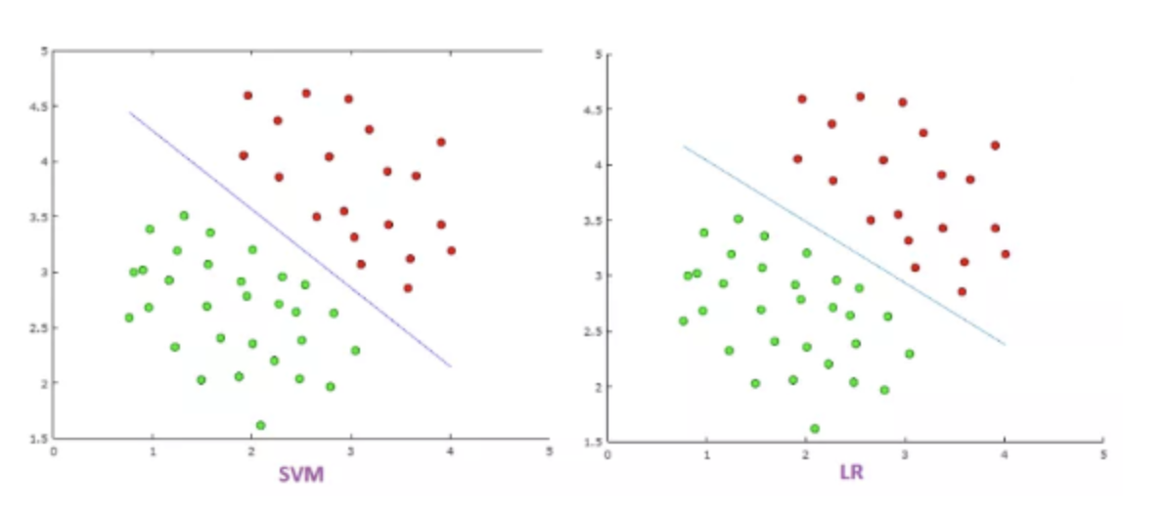
SVM vs LogReg
SVM пытается построить разделение максимально далеко от обоих классов, т.е. для SVM оба класса равнозначны. У LogReg это не так.
SVM менее чувствительна к шуму:

Slide 57
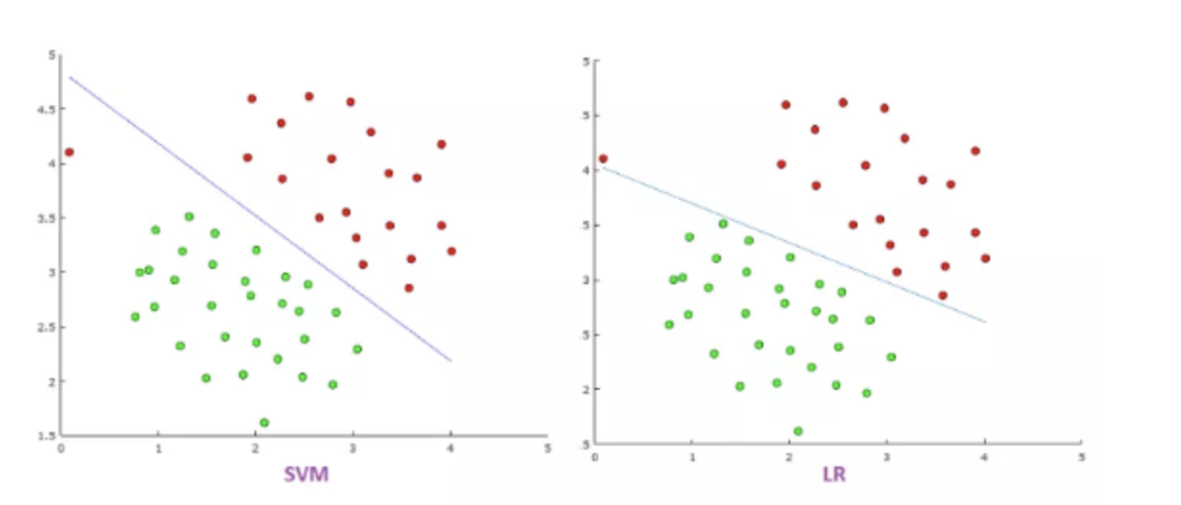
SVM vs LogReg
SVM пытается построить разделение максимально далеко от обоих классов, т.е. для SVM оба класса равнозначны. У LogReg это не так.
SVM менее чувствительна к шуму:

Slide 58
SVM vs LogReg
SVM пытается построить разделение максимально далеко от обоих классов, т.е. для SVM оба класса равнозначны. У LogReg это не так.
SVM менее чувствительна к шуму
SVM умеет выдавать только ответы в виде {0, 1}, LogReg умеет выдавать вероятности принадлежности классам. Это хорошо, когда у нас мало данных и/или мы не очень уверены в надежности классификатора.

Slide 59
Логические методы

Slide 60
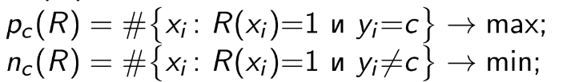
Логические методы классификации
Логическая закономерность — предикат R:X→{0,1}:
Интерпретируем
записывается на естественном языке
зависит от небольшого числа параметров (1-7)
Информативен
То есть, как можно лучше отделяет один класс от всех остальных
http://www.machinelearning.ru

Slide 62
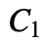
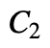
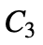
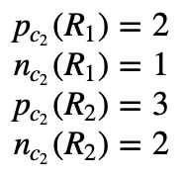
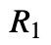
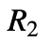
Логические методы классификации
http://www.mchinelearning.ru

Slide 63
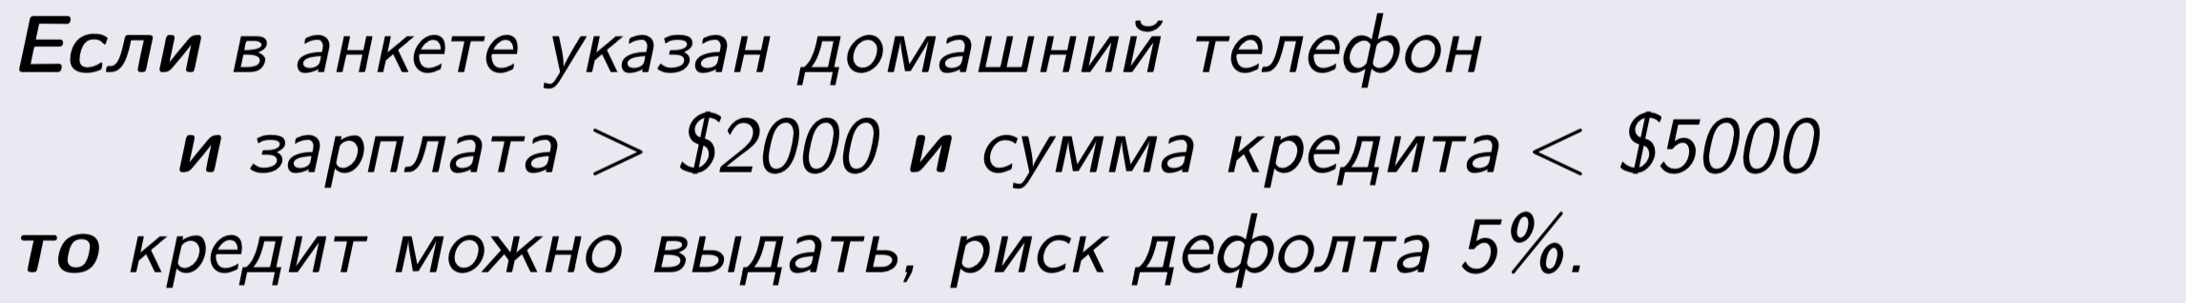
Логические методы классификации
Примеры информативности:
http://www.machinelearning.ru

Slide 64
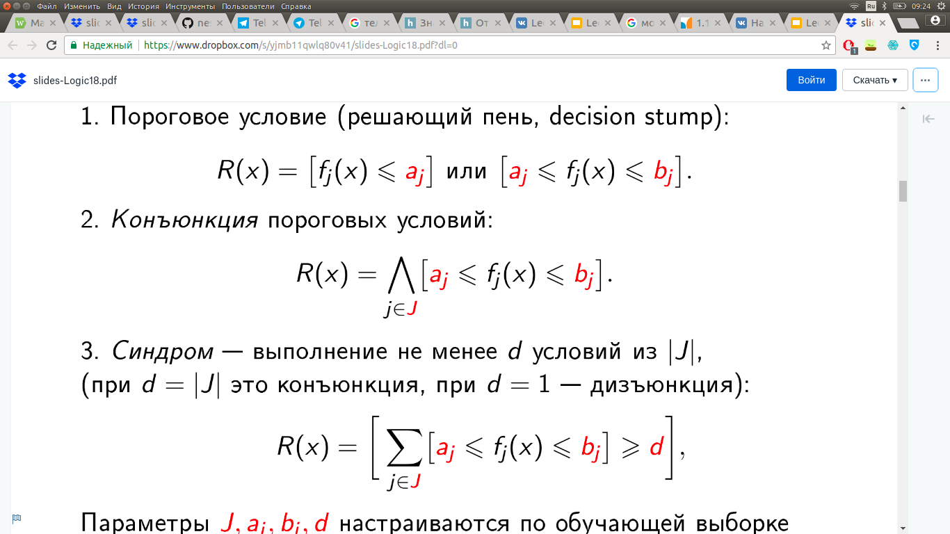
Закономерности: наборы правил
http://www.machinelearning.ru

Slide 65
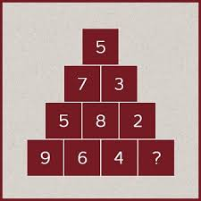
Обучение логических классификаторов
Шаги индукции правил (rule induction)
Выбор семейства правил для поиска закономерностей
Порождение правил (rule generation)
Отбор правил-закономерностей (rule selection)
Построение классификатора из правил как из признаков. Например, взвешенное голосование.

Slide 66
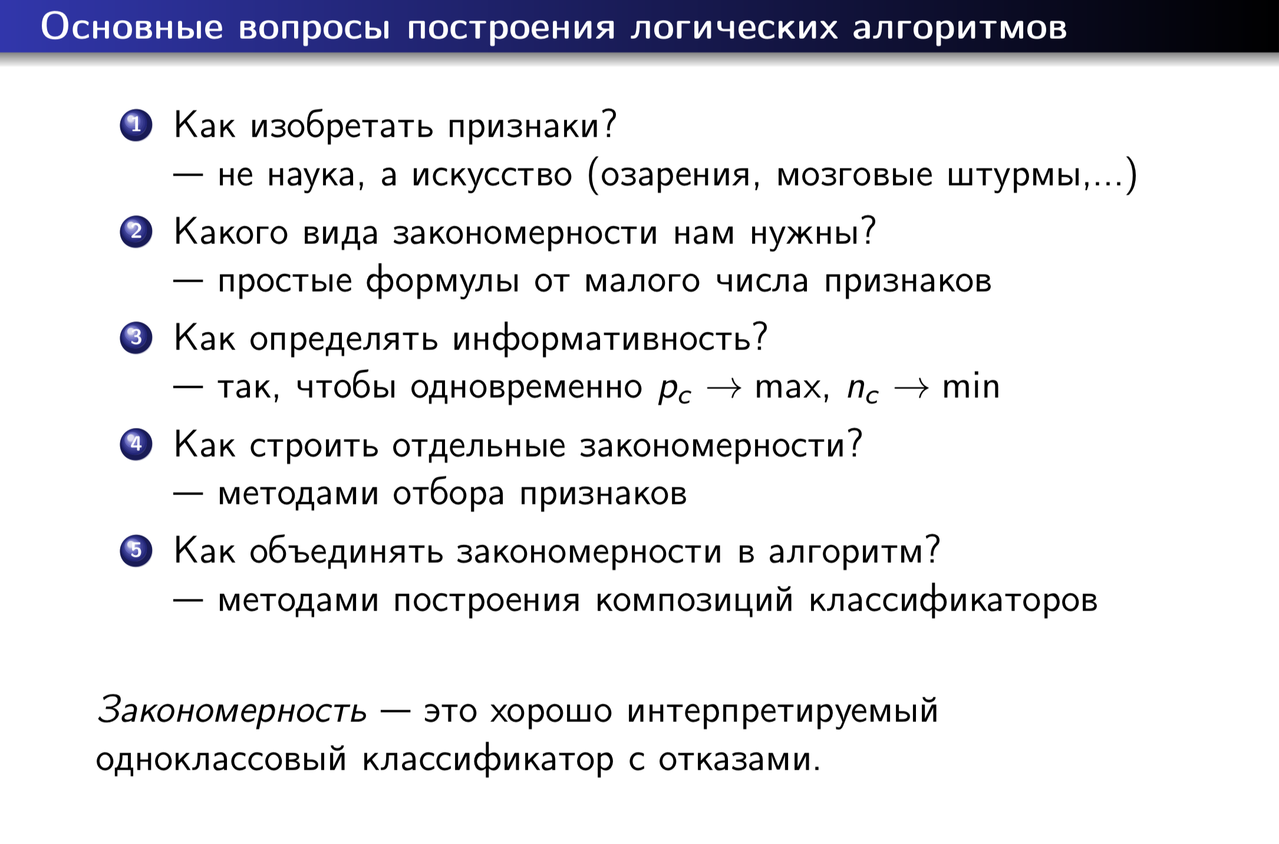
http://www.machinelearning.ru

Slide 67
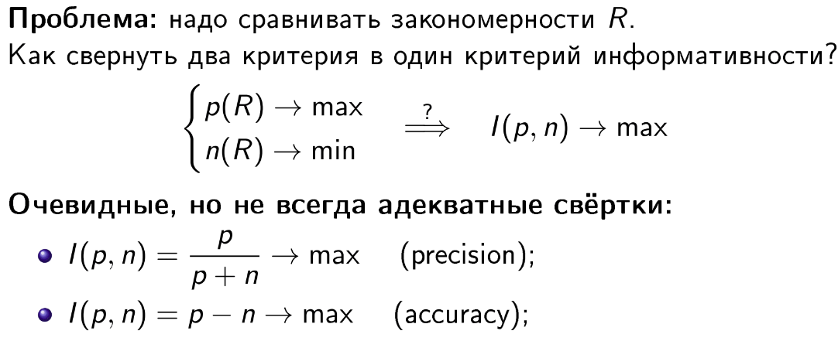
Оценка качества информативности
http://www.machinelearning.ru

Slide 68
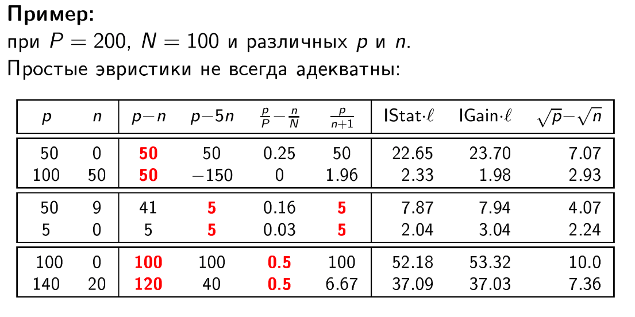
http://www.machinelearning.ru

Slide 69

Более адекватные свертки
сколько информации мы получим о разделении объектов на два класса, если узнаем R?
“загрязненность” распределения
http://www.machinelearning.ru

Slide 70


Композиции закономерностей
Взвешенное (или простое) голосование
Решающий список (по старшинству)
http://www.machinelearning.ru

Slide 71
Резюме до этого момента
Правило -- интерпретируемый предикат (функция) Х: -> {0, 1}
Закономерность -- информативное правило (набор правил)
Критериев информативности существует много разных
Как строить закономерность: отбирать признаки по их информативности
Как строить композиции закономерностей:
голосование
решающий список
решающее дерево
http://www.machinelearning.ru

Slide 72

Решающее дерево

Slide 73

Пример решающего дерева
http://www.machinelearning.ru

Slide 74

Пример решающего дерева
http://www.machinelearning.ru

Slide 75

Построение решающего дерева
http://www.machinelearning.ru

Slide 76
Решающие деревья: + и -
+
Интерпретируемость, простота
Гибкость: можно менять множества закономерностей
Допустимы данные с пропусками
Сложность построения линейна по длины выборки
-
Жадный алгоритм выбора правила для вершины переусложнаяет дерево
Чем дальше вершина от корня, тем слабее статистическая надежность решающего правила
Высокая чувствительность к шуму, составу выборки
http://www.machinelearning.ru

Slide 77

Проблема переобучения
http://www.machinelearning.ru

Slide 78

Проблема переобучения
Пути решения:
Ограничение глубины дерева
Ограничение минимального числа объектов в листе
Стрижка дерева (pruning)

Slide 79


Slide 80


Slide 81


Slide 82

Композиции алгоритмов

Slide 83

Если каждый член жюри имеет независимое мнение, и если вероятность правильного решения члена жюри больше 0.5, то тогда вероятность правильного решения присяжных в целом возрастает с увеличением количества членов жюри и стремится к единице.
Если же вероятность быть правым у каждого из членов жюри меньше 0.5, то вероятность принятия правильного решения присяжными в целом монотонно уменьшается и стремится к нулю с увеличением количества присяжных.
принцип Кондорсе, 1784

Slide 84

Собралось около 800 человек, которые попытались угадать вес быка на ярмарке. Бык весил 1198 фунтов. Ни один крестьянин не угадал точный вес быка, но если посчитать среднее от их предсказаний, то получим 1197 фунтов.
Гальтон, 1906 год

Slide 85

Bootstrap
https://habr.com/company/ods/blog/324402/

Slide 86

Бинарная классификация оттока клиентов
Мало данных, одна из главных фич — количество звонков в сервисный центр

Slide 87

https://habr.com/company/ods/blog/324402/

Slide 88

Оценим, сколько в среднем делает звонков каждая из групп.
Данных мало, поэтому искать среднее не совсем правильно, применим bootstap и сделаем интервальную оценку среднего
С 95% вероятностью среднее число звонков от лояльных клиентов будет лежать в промежутке между 1.40 и 1.50, в то время как наши бывшие клиенты звонили в среднем от 2.06 до 2.40 раз

Slide 89


Bagging (bootstrap aggregating)
Дана train sample X. С помощью bootstrap сгенерируем из неё М выборок. Теперь на каждой выборке обучим свой классификатор. Итоговый классификатор будет усреднять ответы всех этих алгоритмов:

Slide 90


Slide 91


Random Forest
Случайный лес — это бэггинг над решающими деревьями, при обучении которых для каждого разбиения признаки выбираются из некоторого случайного подмножества признаков

Slide 92



Slide 93


Slide 94


Slide 95

XGBoost
XGBoost — библиотека градиентного бустинга на деревьях решений с открытым исходным кодом.

Slide 96

LightGBM
LightGBM — библиотека градиентного бустинга на деревьях решений с открытым исходным кодом.

Slide 97

CatBoost
CatBoost — библиотека градиентного бустинга на деревьях решений с открытым исходным кодом.
https://tech.yandex.ru/catboost/

Slide 98

https://towardsdatascience.com/catboost-vs-light-gbm-vs-xgboost-5f93620723db

